Slide 1

Praxis der Softwareentwicklung WS2017/18 myMD - Entwurf

Slide 2
Systemarchitektur
Partnernetz
Partner nach MVVM-Prinzip
Model
Anwendungslogik
Kommunikation mit Partnern
View
Anzeigen von Informationen
XAML
ViewModel
Verbindungsstück zwischen View und Model
Reagiert auf Benutzereingaben
Ruft Model über Schnittstelle auf
Gibt Informationen an View über DataBinding weiter

Slide 3
Model - Schnittstelle
Fassade als Haupteinstiegsstelle
Anzuzeigende Objekte
Medizinische Daten
Verfügbare Partner
Parameter für Fassadenmethoden

Slide 4
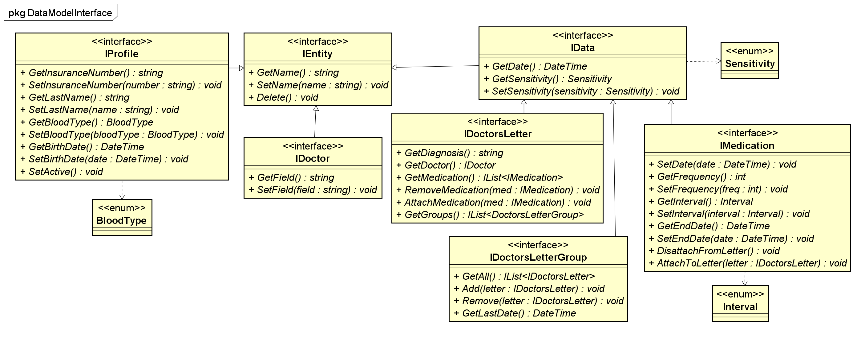
DataModelInterface

Slide 5
TransmissionModelInterface

Slide 6
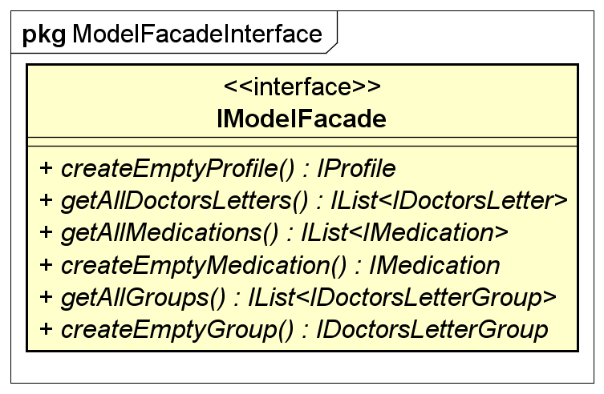
ModelFacadeInterface

Slide 7
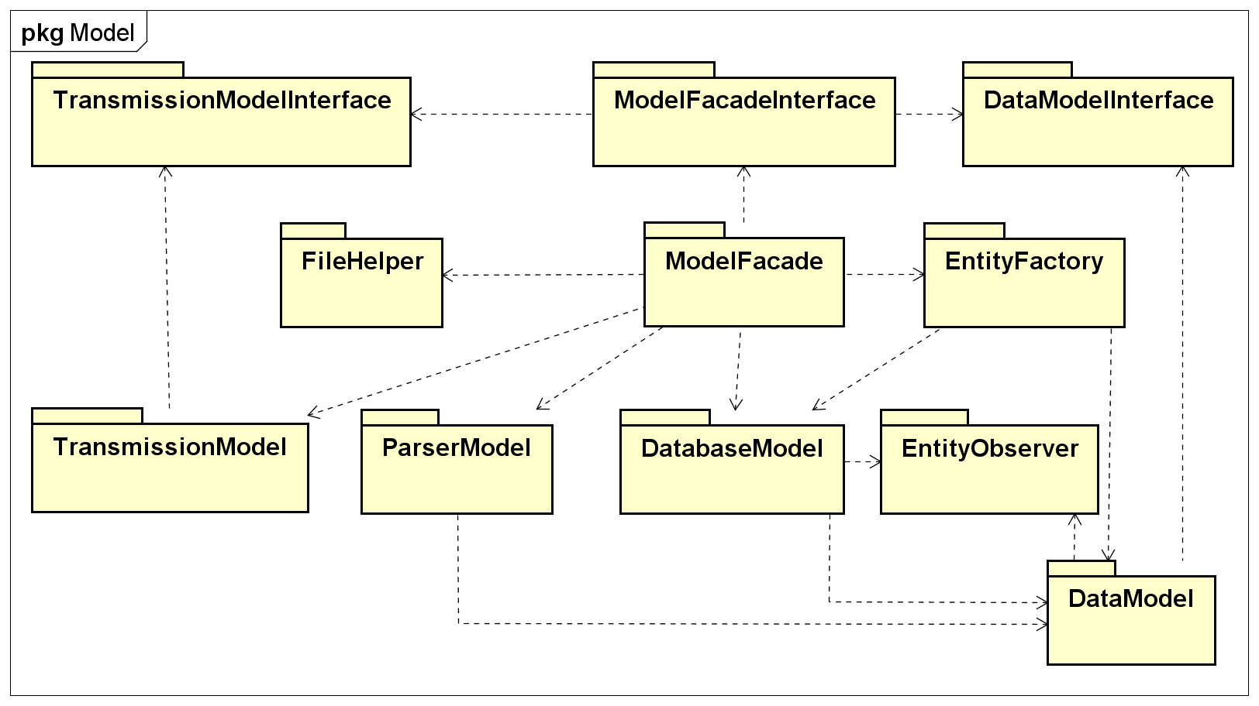
Model - Pakete

Slide 8
ModelFacade
Implementierung der Schnittstelle
Delegiert an die restlichen Pakete
Kennt dafür deren Schnittstellen

Slide 9
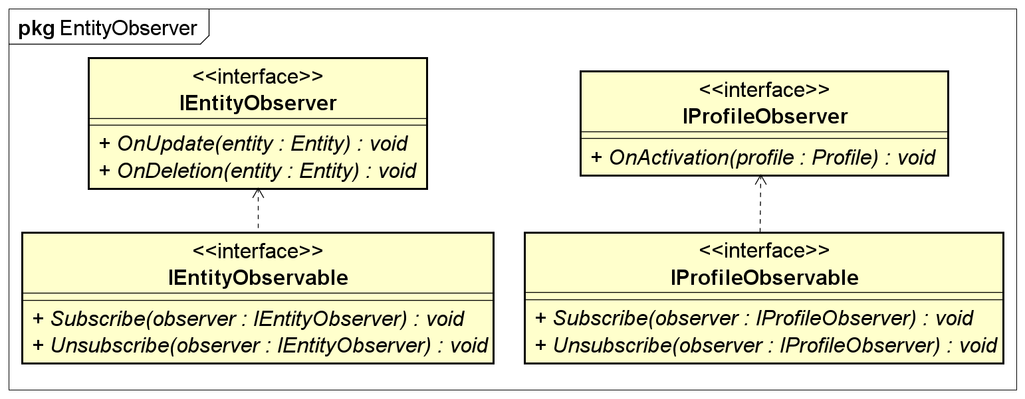
EntityObserver
Schnittstellen um Entitäten zu beobachten

Slide 10
DataModel
Implementierungen der Schnittstellen aus DataModelInterface
Vorlagen für SQLite-Datenbanktabellen
Implementierung der Observable-Schnittstellen aus EntityObserver Paket

Slide 11
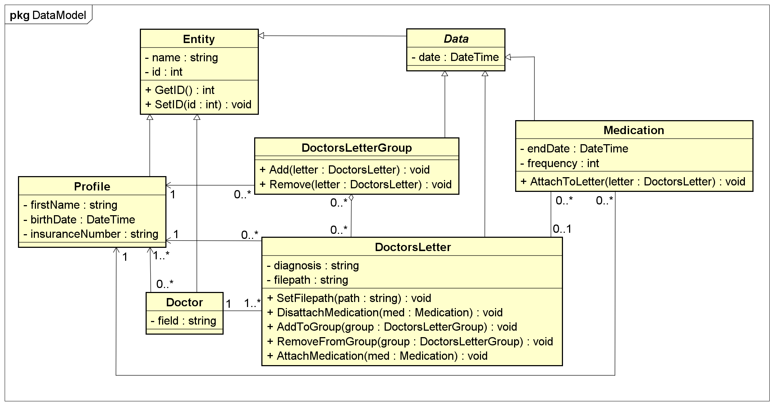
DataModel

Slide 12
DatabaseModel
Schnittstelle zur Interaktion mit Datenbank
Implementierung als Adapter zu SQLite-Library
Implementiert Observer Schnittstellen aus EntityObserver Paket
Beobachtet in sie eingefügte Entitäten

Slide 13
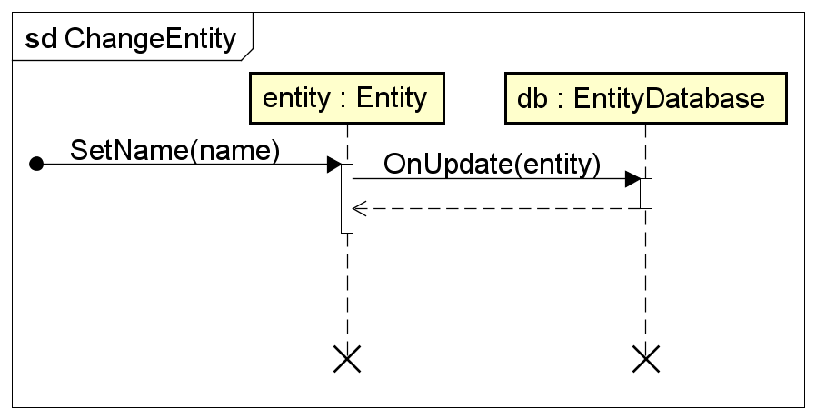
Beobachter Prinzip

Slide 14
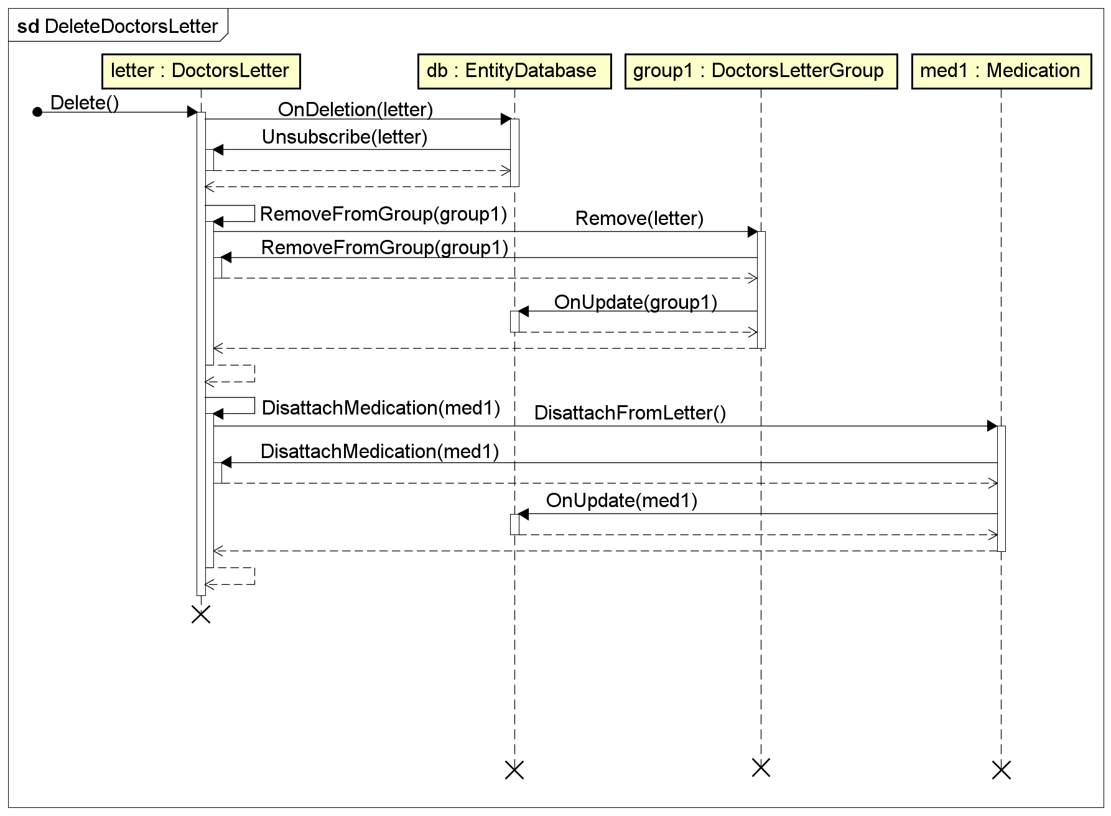

Slide 15
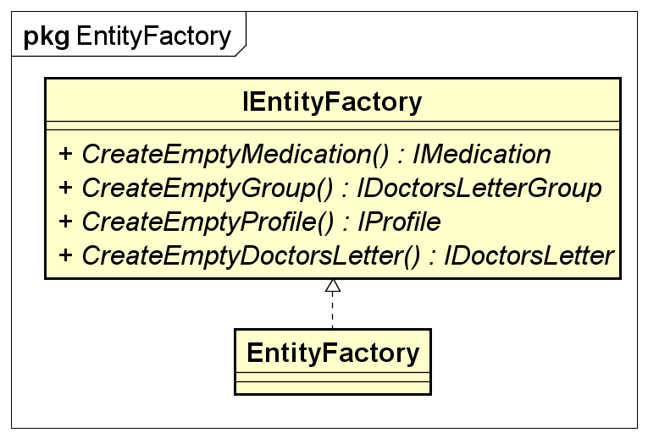
EntityFactory
Schnittstelle zur Erstellung von Entitäten
Implementierung erzeugt neue konkrete Entität
Fügt sie in die Datenbank ein

Slide 16
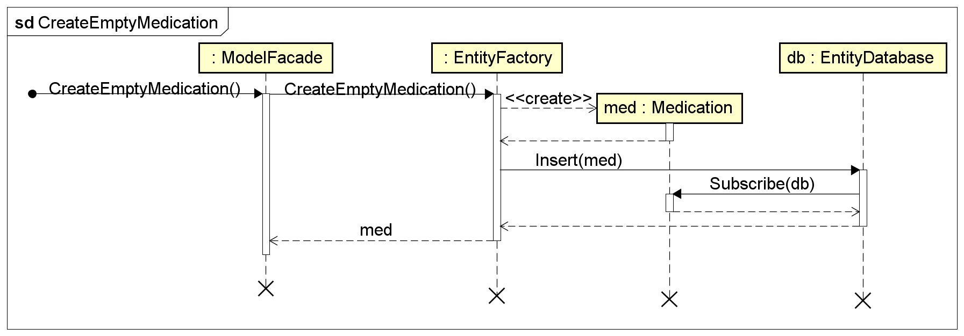
Erstellen einer Entität

Slide 17
TransmissionModel
Schnittstelle zur Datenübertragung für die Fassade
Implementierung der Schnittstellen aus TransmissionModelInterface
Implementierungen als Adapter zu Bluetooth-Library

Slide 18
TransmissionModel

Slide 19
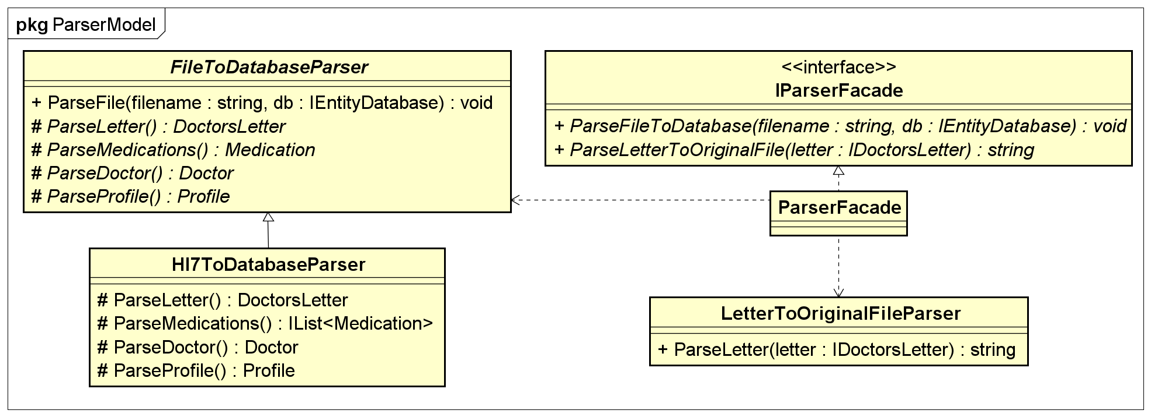
ParserModel
Anwendung speichert Entitäten in Datenbank
TransmissionModel überträgt einzelne Dateien
ParserModel konvertiert zwischen Formaten

Slide 20
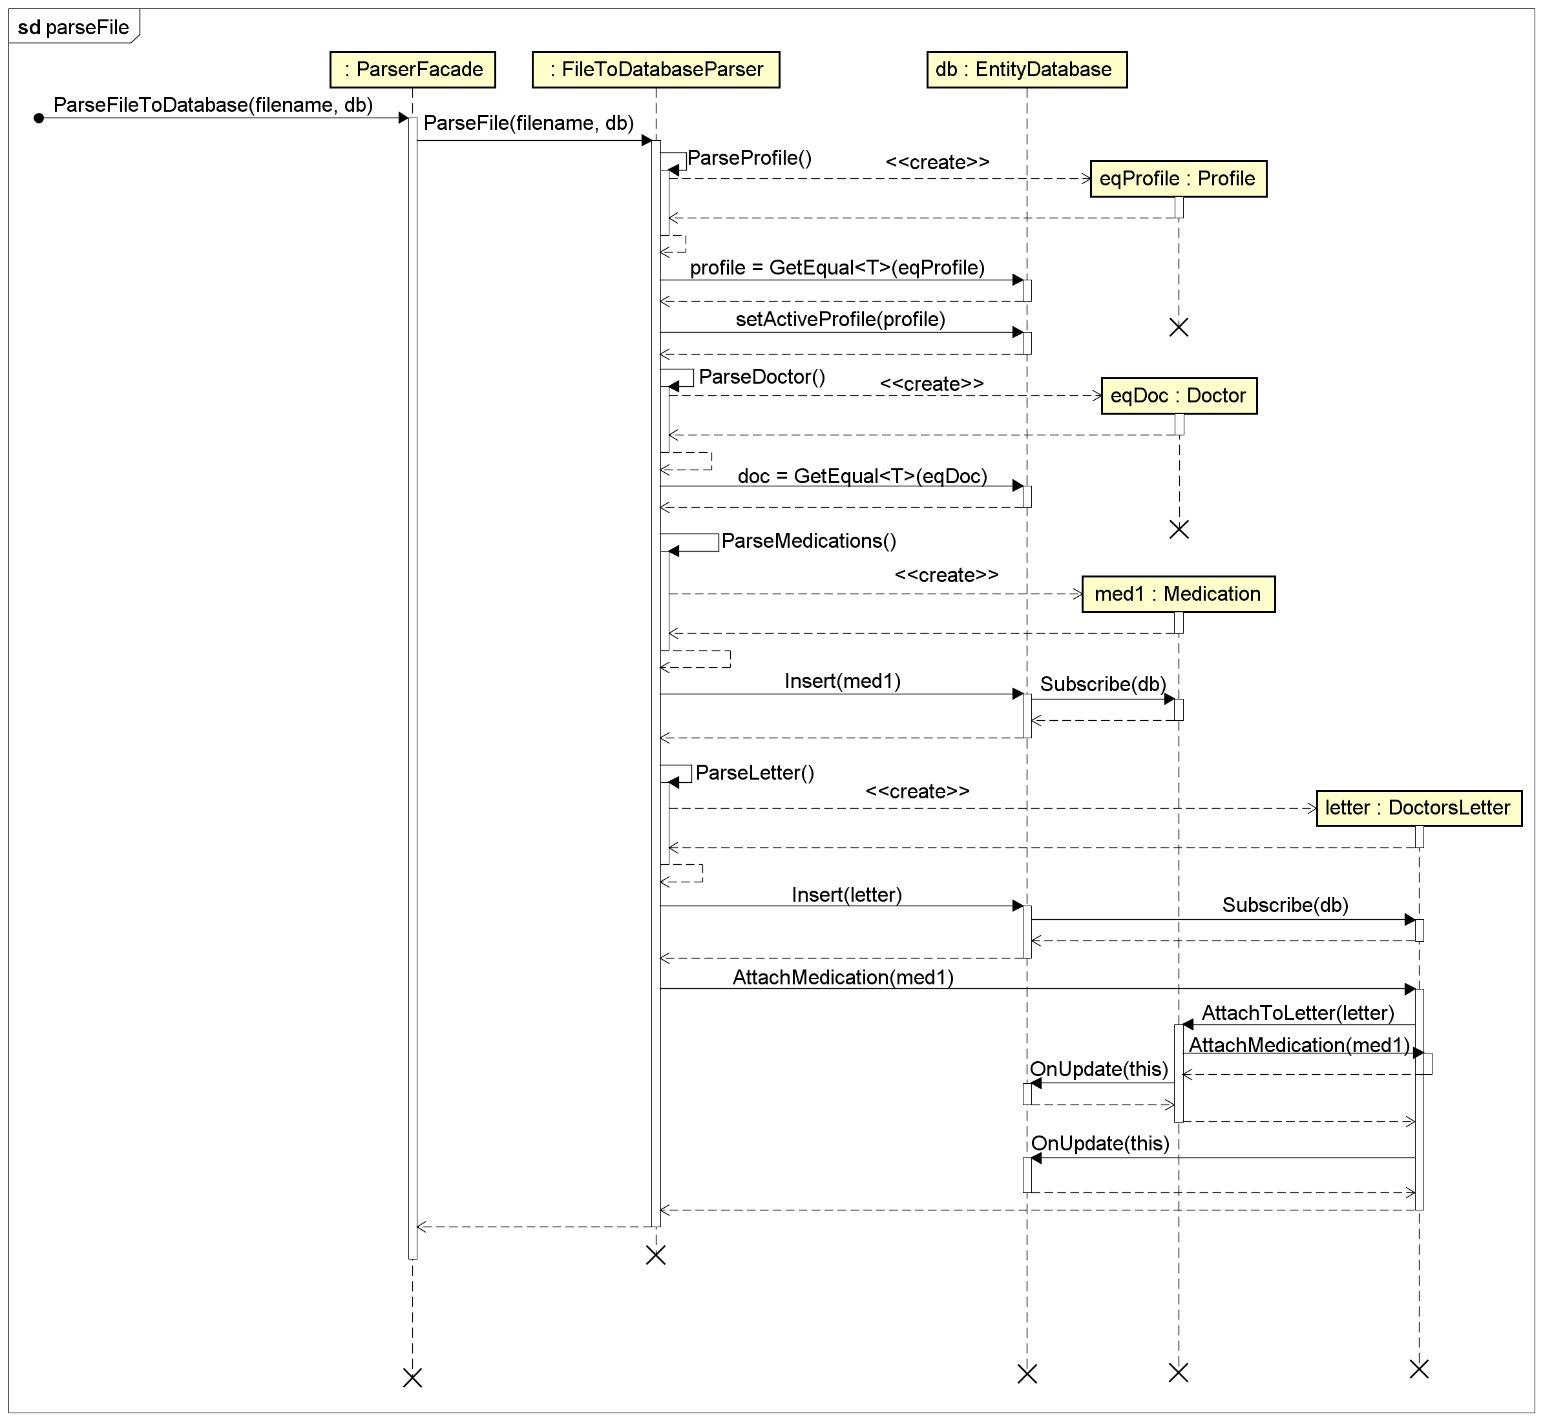

Slide 21
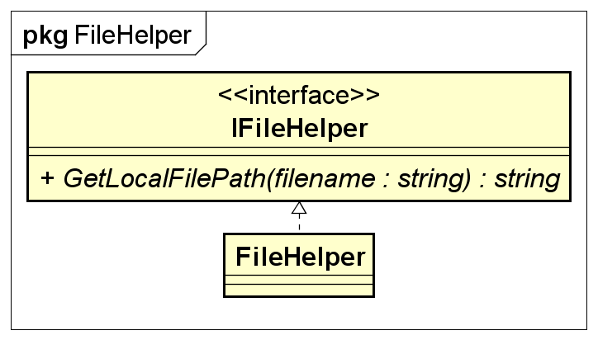
FileHelper
Schnittstelle zum plattformübergreifenden Dateizugriff
Implementierung plattformspezifisch

Slide 22
View
Für jede „Seite“ eine View
In XAML
Mit C#-Code-Behind
Erben alle von einer abstrakten Klasse

Slide 23
View

Slide 24
ViewModel
Für jede View ein ViewModel
Kennt die jeweils nötigen Model-Schnittstellen
ModelFacadeInterface
DataModelInterface
TransmissionModelInterface
Holt sich anzuzeigende Informationen
Weiterreichung an View über DataBinding

Slide 25
ViewModel

Slide 26
Paketdiagramm

Slide 27
Shared Code
View
Plattformübergreifend durch XAML
ViewModel
Model
SQLite, Bluetooth Libraries plattformübergreifend
Implementierung der FileHelper Schnittstelle plattformspezifisch

Slide 28
Arztanwendung
Model
Soll nur Dateien übertragen
Reduziert auf TransmissionModel
View, ViewModel
Entsprechend reduziert

Slide 29
Gantt-Diagramm

